Slide 1
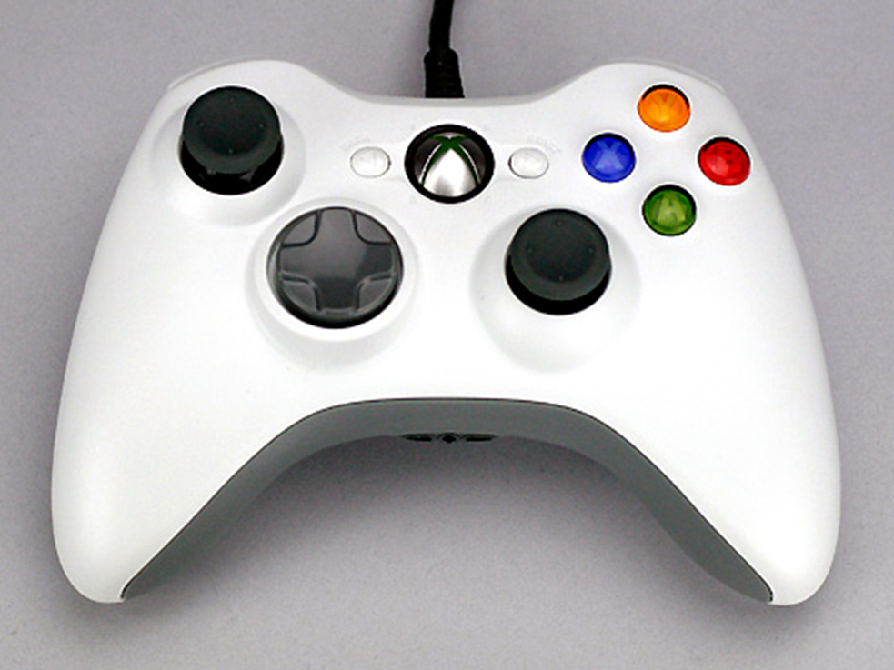
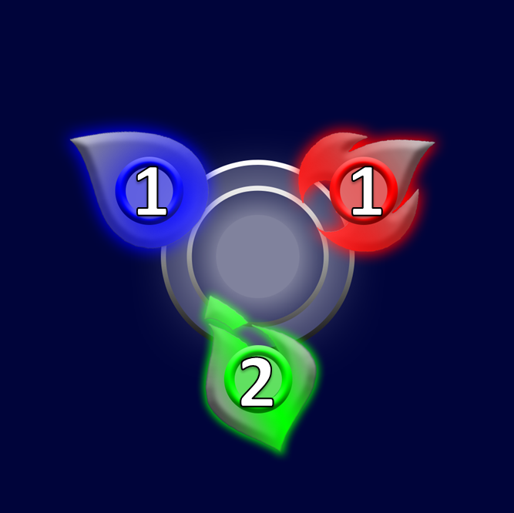
アナログパッドを使うことで
ターゲットカーソルを動かすことができます。
しっかりと敵に狙いを定めましょう
赤、青、緑のボタンはそれぞれ同じ色の爆弾を発射できます。
また複数のボタンを同時押しすることで爆弾を合成できる
例：赤と青で紫の毒爆弾 など
爆弾はそれぞれ特徴が異なるので敵に合わせて使い分けましょう。
爆弾は発射した後、
真ん中の白いゲージが貯まるまで次の爆弾を発射できません。
使う色をよく考えて使いましょう。
また爆弾は色ごとに残弾が決まっていて
残弾がなくなると一定時間その爆弾は使えなくなってしまいます。
無駄使いし過ぎるとピンチを招いてしまうかも

